Slide 1

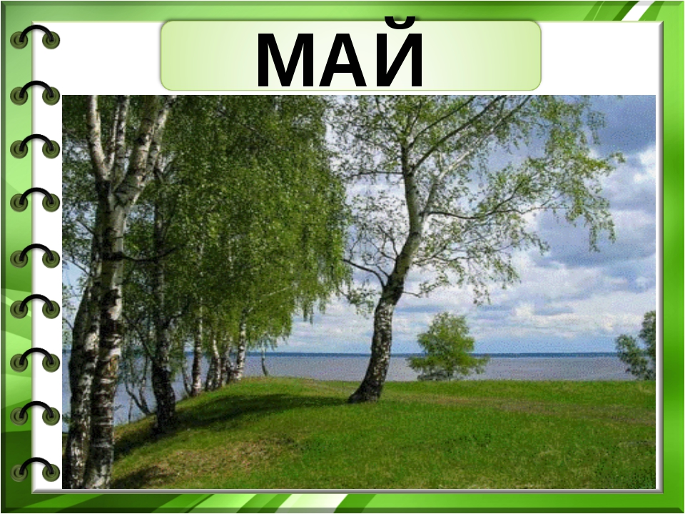

Slide 2
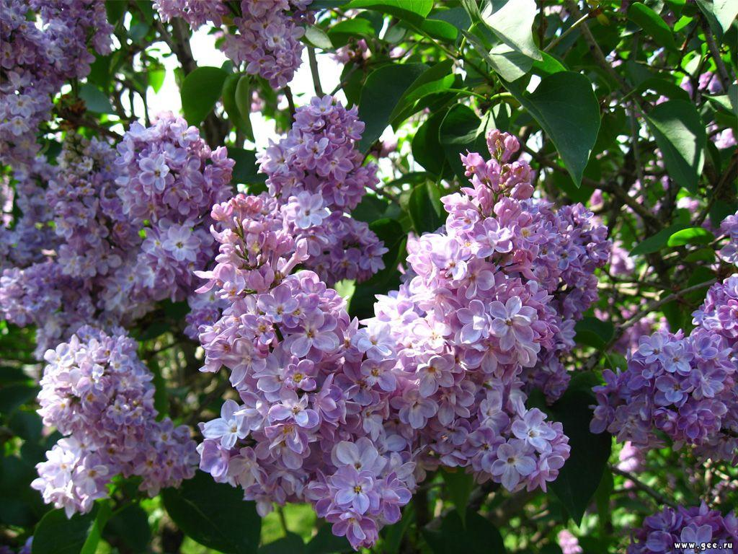
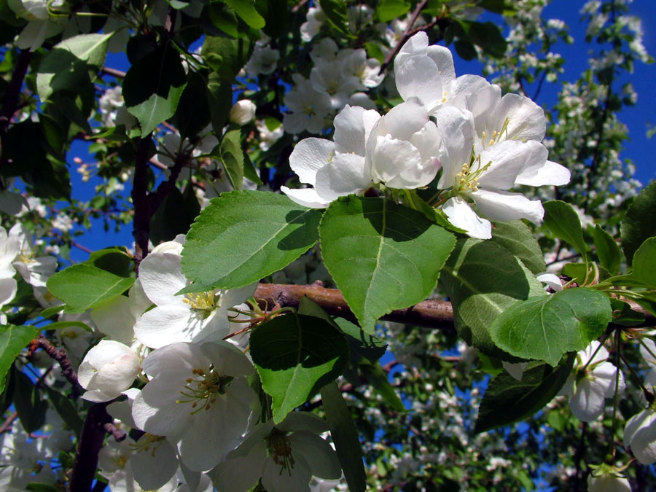
Май

Slide 3
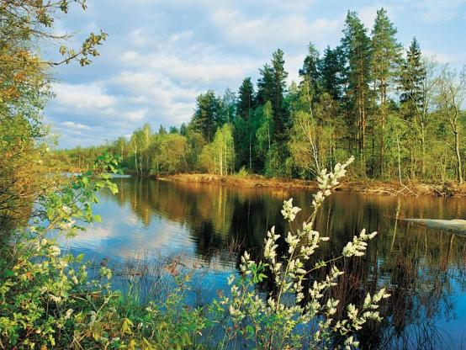
Май — сердце весны. Снег уже сошел, только в самых глу­хих лесных чащах еще сохранились его остатки. Солнце под­нимается высоко и греет землю.
Дуют теплые ветры, по голубому небу плывут, как лебеди белые облака.
В мае часто бывают грозы: сверкает молния, сердито гремит гром. Майские дожди омывают проснувшуюся землю и приро­да оживает: ярче зеленеют травы, раскрываются венчики цветов. Деревья и кусты, травы и цветы пьют теплые капли.
После майского дождя в небе часто появляется раз­ноцветная радуга.

Slide 4
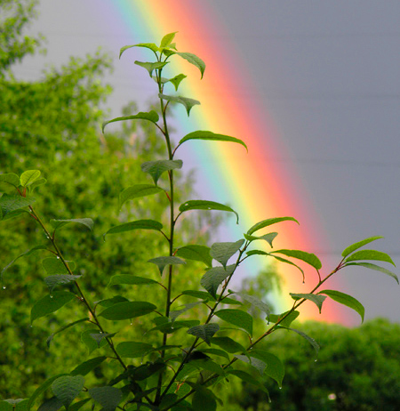
Над речкой-рекой рыбка выгнулась дугой. Оперлась на хвост, изогнулась словно мост.
В каплях майского дождя засверкала чешуя
семицветная.
И над зеленью ракит в небе радуга горит
самоцветами!
Радуга

Slide 5
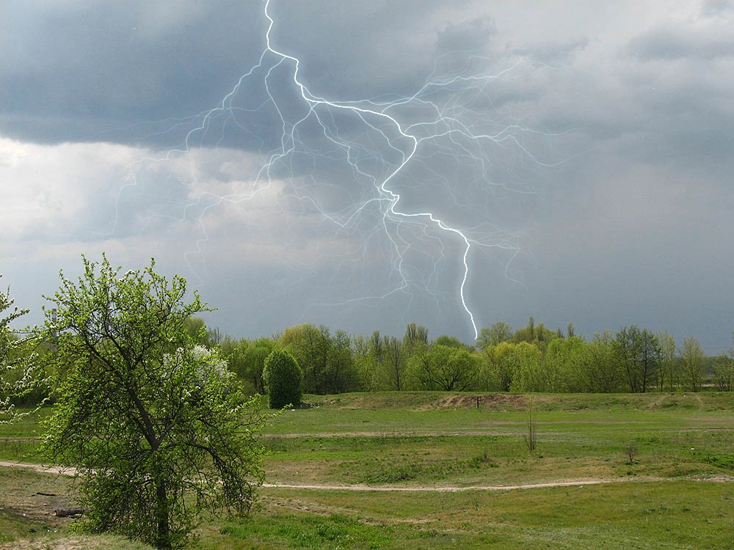
Вопросы и задания
Рассказать о погоде мая.
Что происходит с травами, цветами и деревьями после майс­ких дождей?
Отгадать загадки:
Нашумела, нагремела, Все промыла и ушла. И сады, и огороды Всей округи полила. (Гроза)
Меня ждут не дождутся, Как увидят — разбегутся. (Дождь)
Летела стрела, Упала в лебеду. Ищу — не найду.
(Молния) Заревел вол на сто гор, на тысячу городов.
(Гром)
Крашеное коромысло над лугом повисло.
(Радуга)

